Slide 1
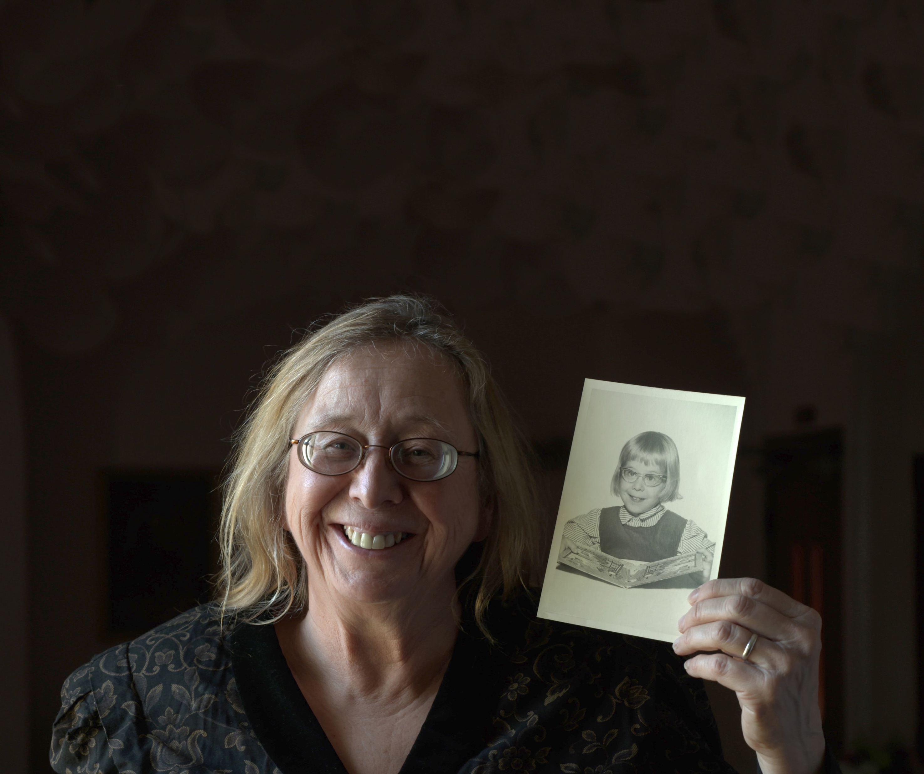
Ofrenda del
Presupuesto Mundial
3 MANERAS DE DAR
OFRENDA:
Marque su sobre de diezmos para
Christian Record el 11 de Abril
Correo:
PO Box 6097, Lincoln, NE 68506
En Línea: ChristianRecord.org/give

